Slide 1
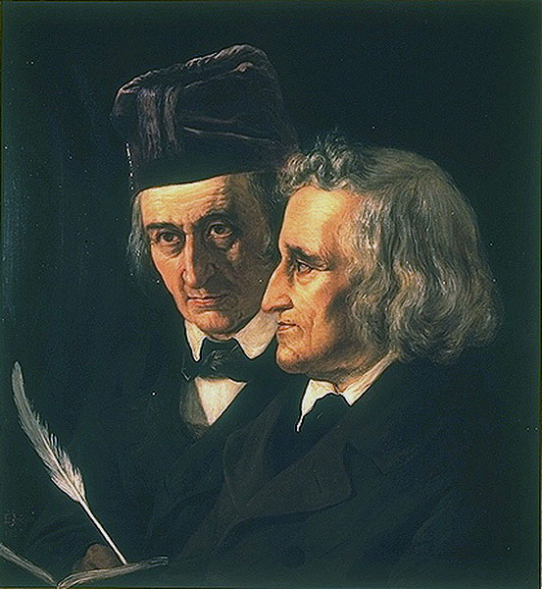
Brüder Grimm

Slide 2
Die Brüder Jacob (1785-1863) und Wilhelm Grimm (1786-1859) gehören zu den wichtigsten Geistespersönlichkeiten der deutschen und europäischen Kulturgeschichte und haben mit ihrer berühmten Sammlung der "Kinder- und Hausmärchen" Weltruhm erlangt.

Slide 3
Jacob Grimm (1785-1863)

Slide 4
Wilhelm Grimm (1786-1859)

Slide 5
Die Familie Grimm war in Hanau beheimatet. Die Eltern Dorothea und Philipp Wilhelm Grimm hatten in ihrer Ehe neun Kinder, von denen drei als Säuglinge starben. Neben Jacob und Wilhelm erlangte der jüngere Bruder Ludwig Emil als Maler Bedeutung.

Slide 7
Dorothea Grimm

Slide 8
Philipp Wilhelm Grimm

Slide 9
Bruder Ludwig Emil

Slide 10
Zwei Jahre nach dem Tod ihres Mannes schickte Dorothea Grimm ihre beiden ältesten Söhne zum "Lyceum Fridericianum" in Kassel. 1802 begann zunächst Jacob Grimm, im Jahr darauf auch sein Bruder Wilhelm mit einem Jurastudium in Marburg.

Slide 11
Längst hatten die Brüder Grimm ihr Interesse an Mythen, Sagen, Märchen und Volksliedern entdeckt. Am 20. Dezember 1812 veröffentlichten sie den ersten Band der von ihnen gesammelten Kinder- und Hausmärchen ("Grimms Märchen") zu Berlin. n. Vier Jahre später folgte der erste Band deutscher Sagen.

Slide 12
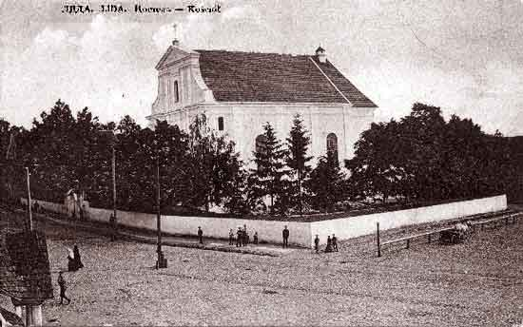
In 1829 waren die beiden Brüder an der Bibliothek in Kassel beschäftigt, Wilhelm als Sekretär, Jacob als Bibliothekar.

Slide 13
Jacob veröffentlichte bis 1837 zwei weitere Bände der Deutschen Grammatik. Im Jahr 1834 konnte er auch den 1811 begonnenen Reinhart (Reineke) Fuchs fertigstellen und 1835 ein Werk über Deutsche Mythologie. Auch dieses Werk hatte enormen Einfluss – dieses Mal auf die Mythenforschung.

Slide 14
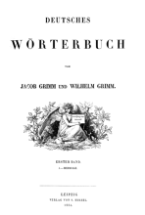
1838 begannen Jacob und Wilhelm Grimm ihre gemeinsame Arbeit am Deutschen Wörterbuch.

Slide 15
Wilhelm Grimm erlag am 16. Dezember 1859 einem Schlaganfall. Jacob Grimm starb am 20. September 1863. Zu diesem Zeitpunkt war das "Deutsche Wörterbuch von Jacob Grimm und Wilhelm Grimm" erst beim Buchstaben F angekommen.

Slide 16
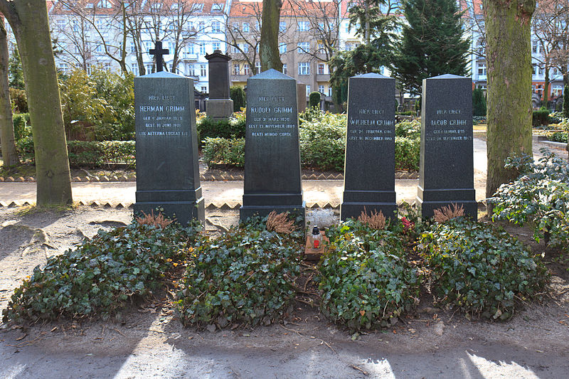
Auch im Tod sind sie beisammen: Sie liegen auf dem Alten St.-Matthäus-Kirchhof in Berlin-Schöneberg. Die Grabstätte gehört zu den Ehrengräbern des Landes Berlin.

